Slide 1
Espectroscopia de Emissão

Slide 2
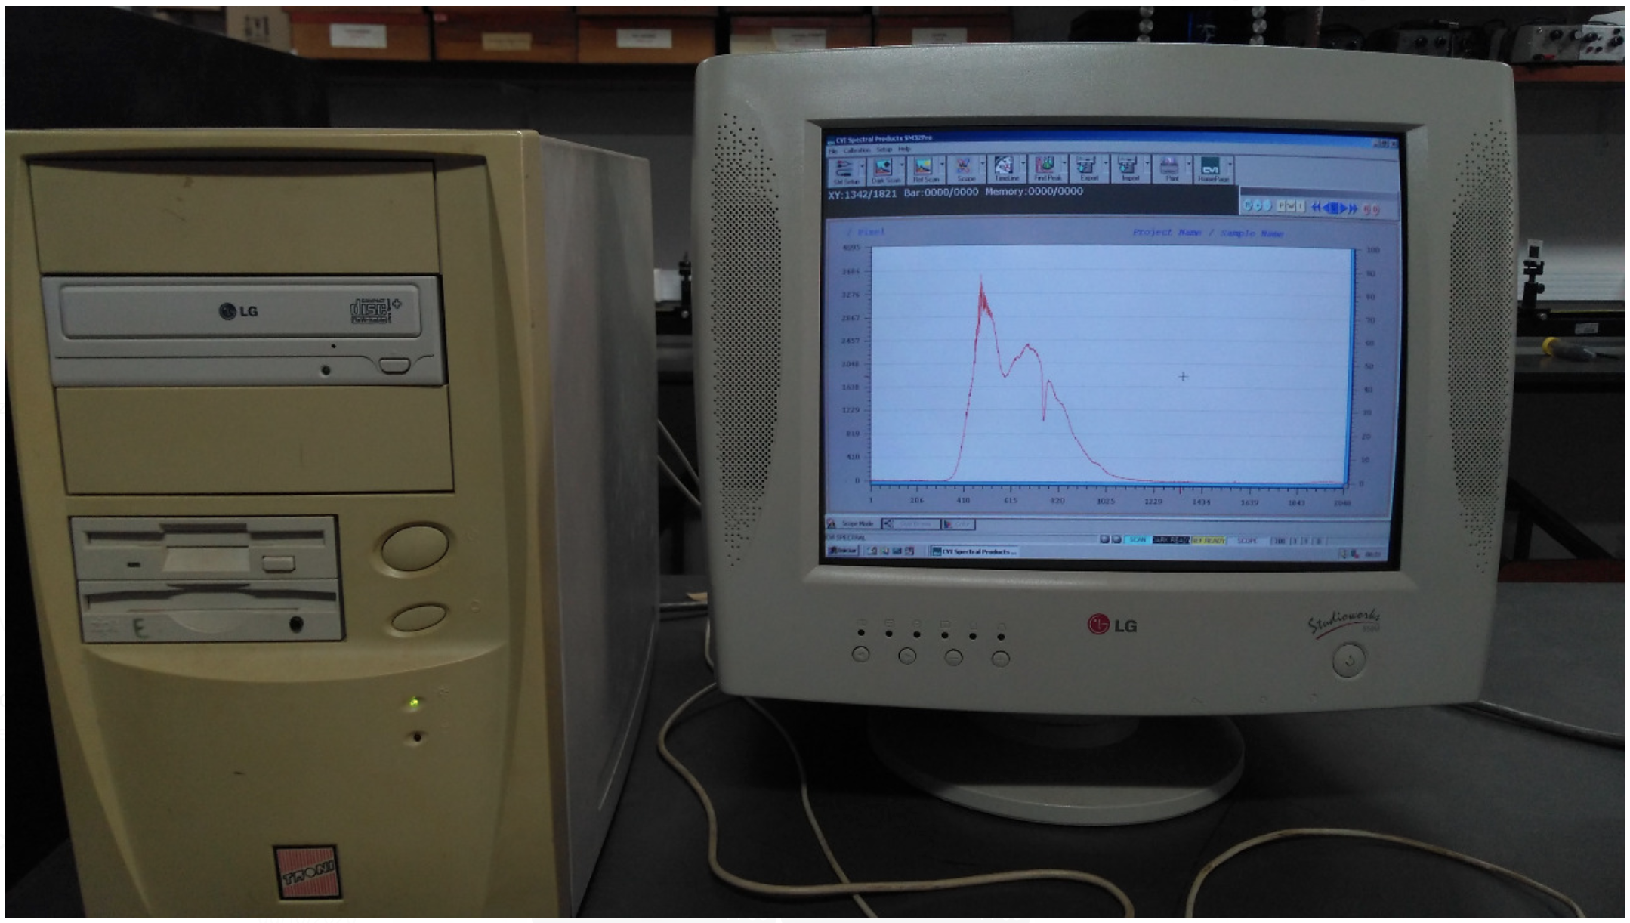
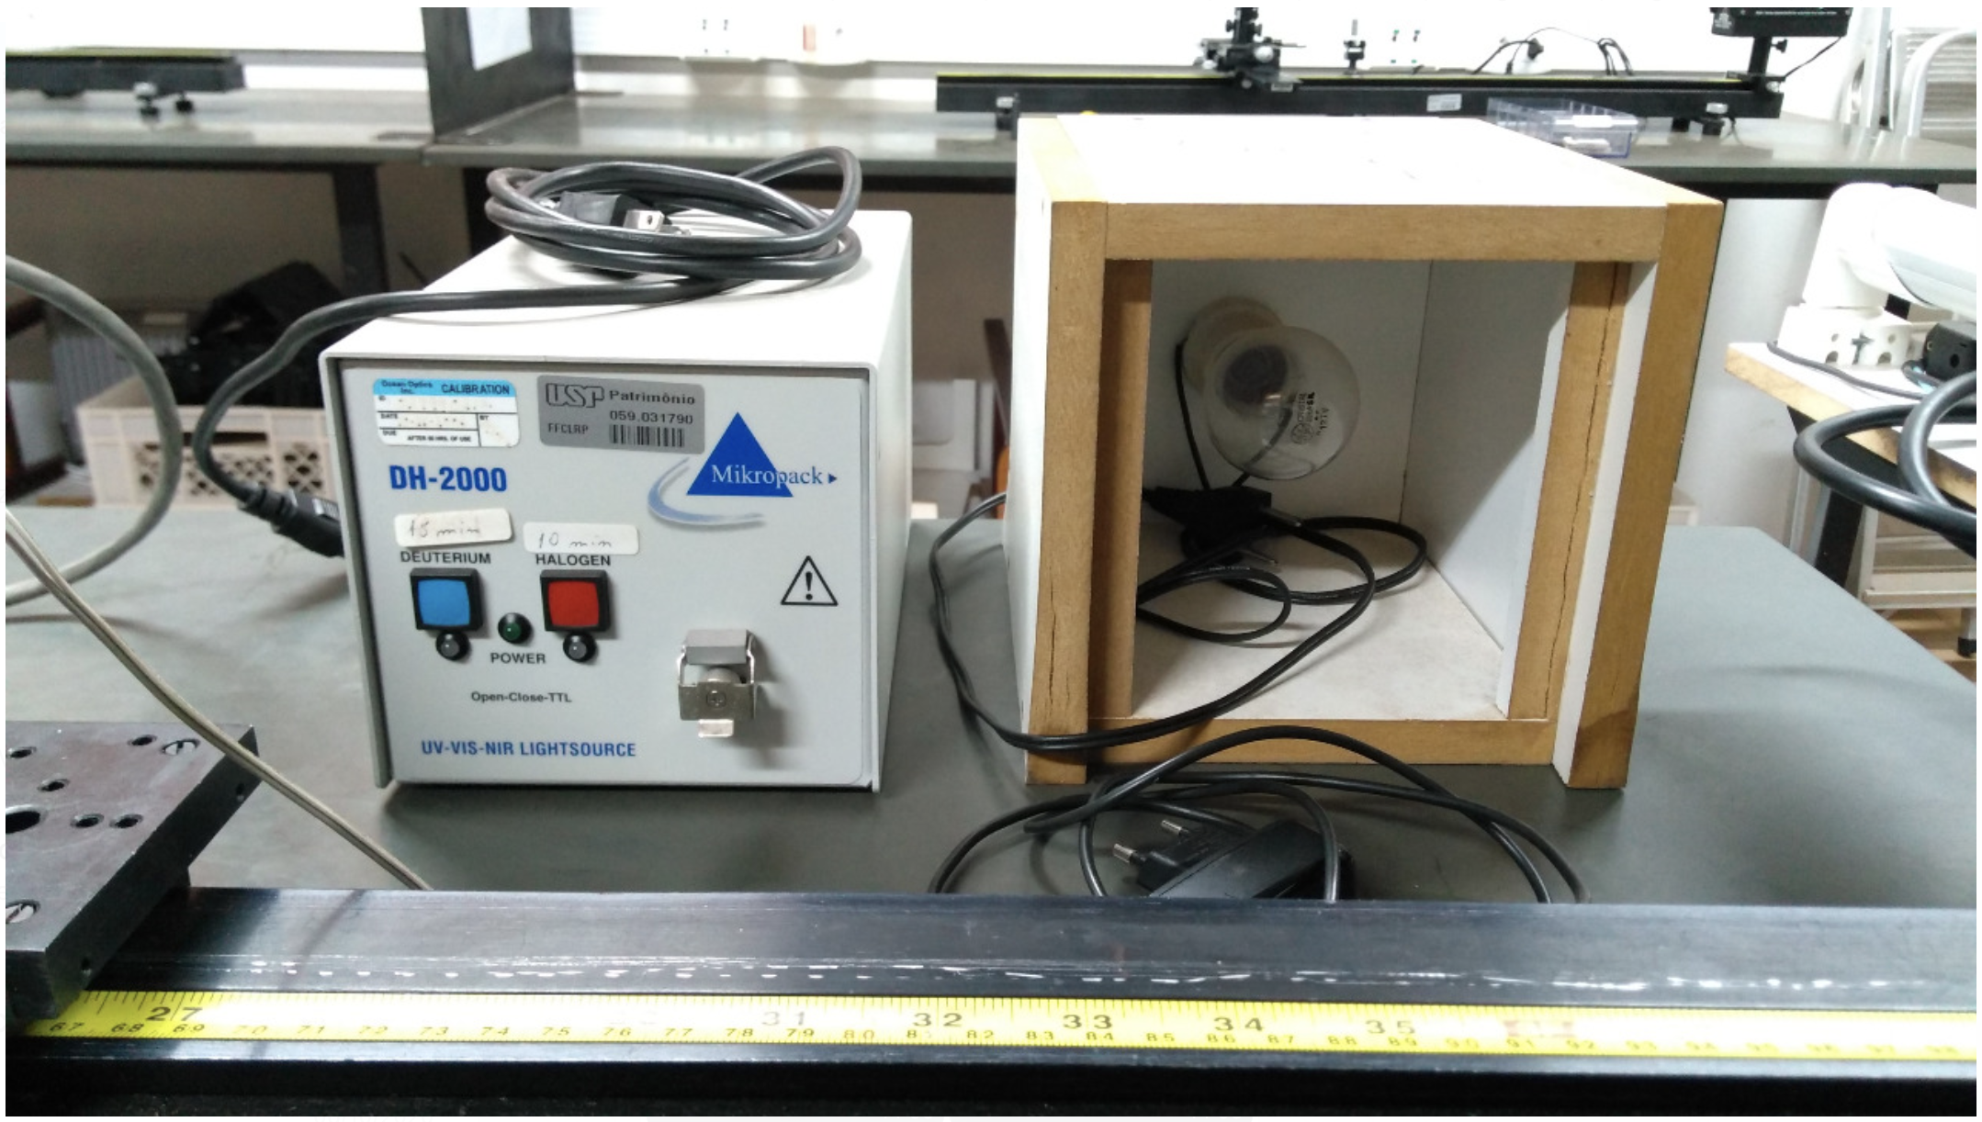
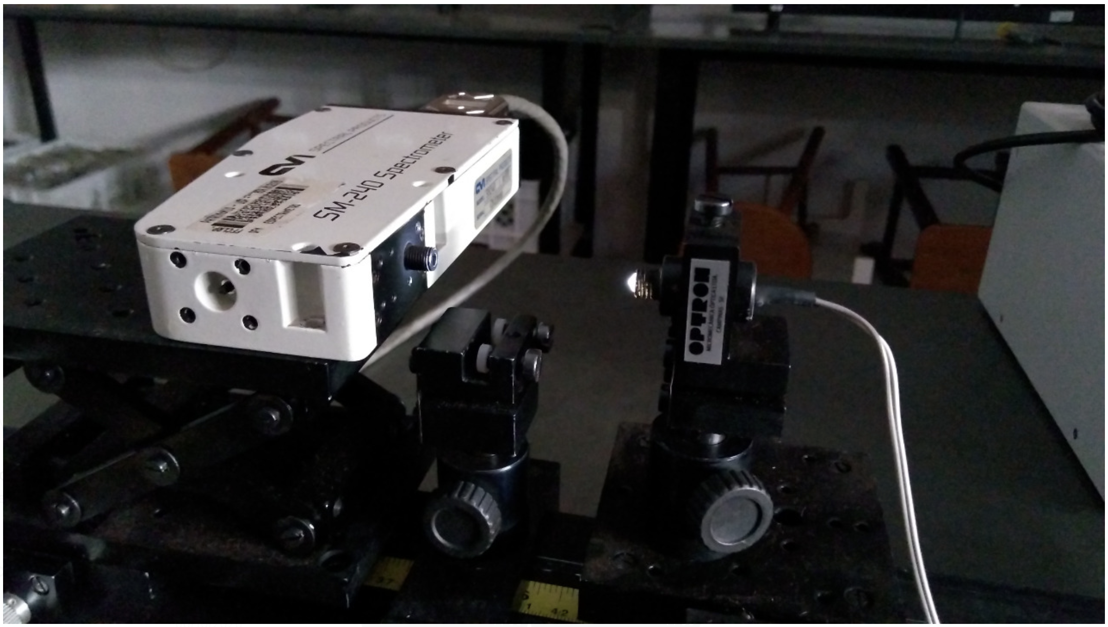
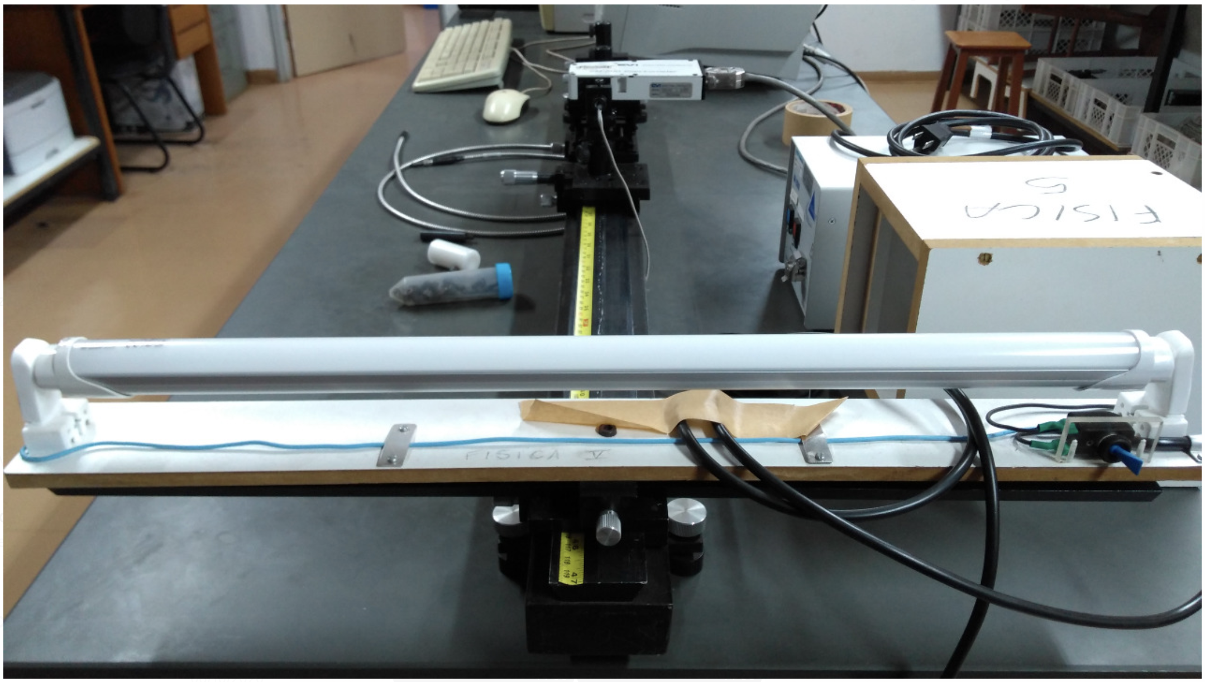
MATERIAIS E MÉTODOS
Os materiais utilizados neste experimento foram:
Espectrômetro;
Computador com software específico para a prática;
Lâmpadas halógena, de plasma, fluorescente e incandescente;
LEDs de cores variadas.

Slide 3
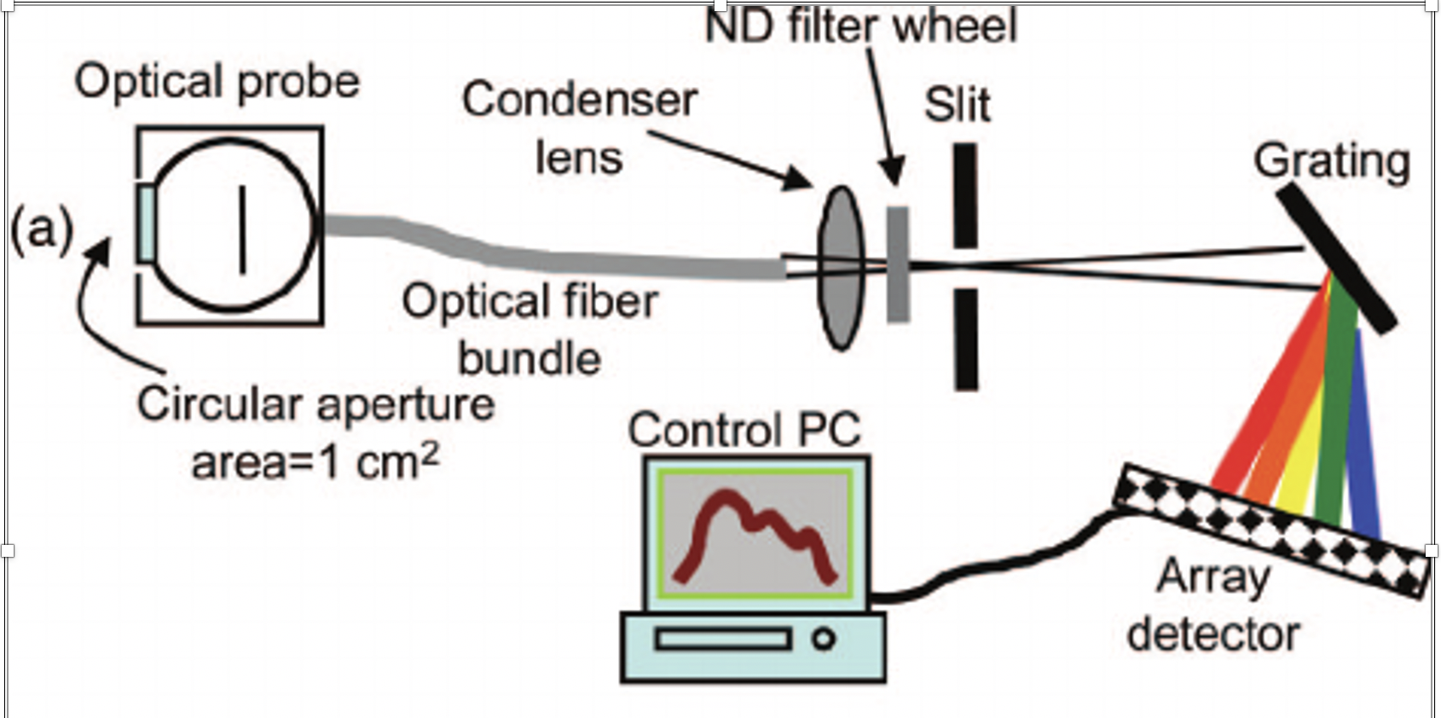
Procedimentos Experimentais
Diagrame os componentes ópticos correspondentes a um espectroradiômetro, incluindo desde a radiação proveniente da fonte a ser mensurada, os componentes internos ao espectroradiômetro, fibras, sensores, até a irradiância espectral a ser registrada;
Irradiância Espectral:

Slide 4
Calibração do Espectroradiômetro
Calibração entre entre 350-800nm;
Insira o sonda da fibra óptica na porta de saída da luz da fonte halógena;
Escolha um tempo de integração adequado para não saturar e minimizar o ruído da medida.
Este espectro será a intensidade da fonte, lembrando que o termo intensidade se refere ao espetro não calibrado;
Meça o sinal de fundo: Subtraia esse sinal da intensidade da lâmpada;

Slide 5
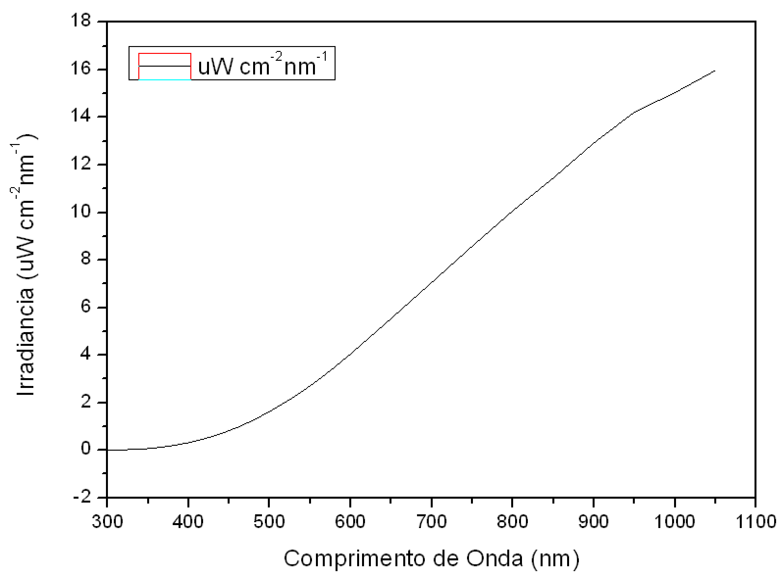
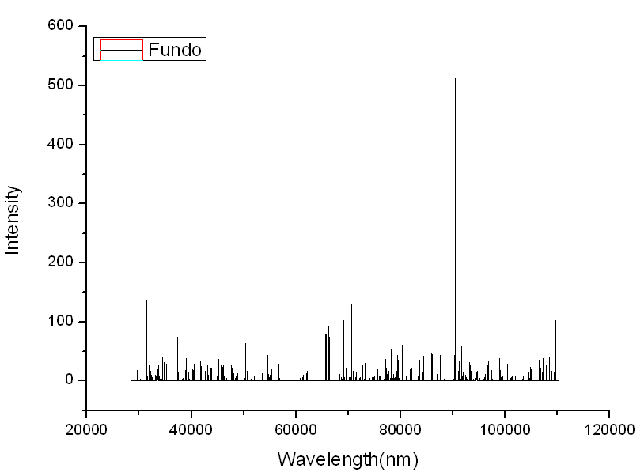
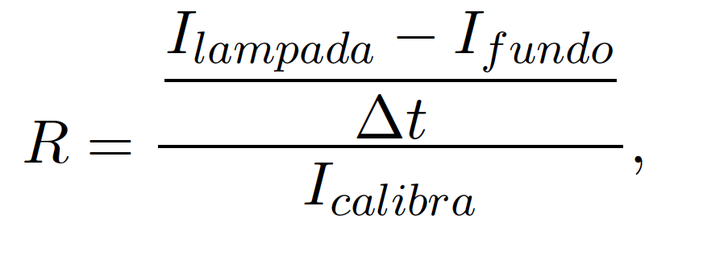
Calibração do Espectroradiômetro
Transformar espectrômetro em espectroradiômetro usando o espectro calibrado fornecido pelo fabricante da lâmpada;

Slide 6
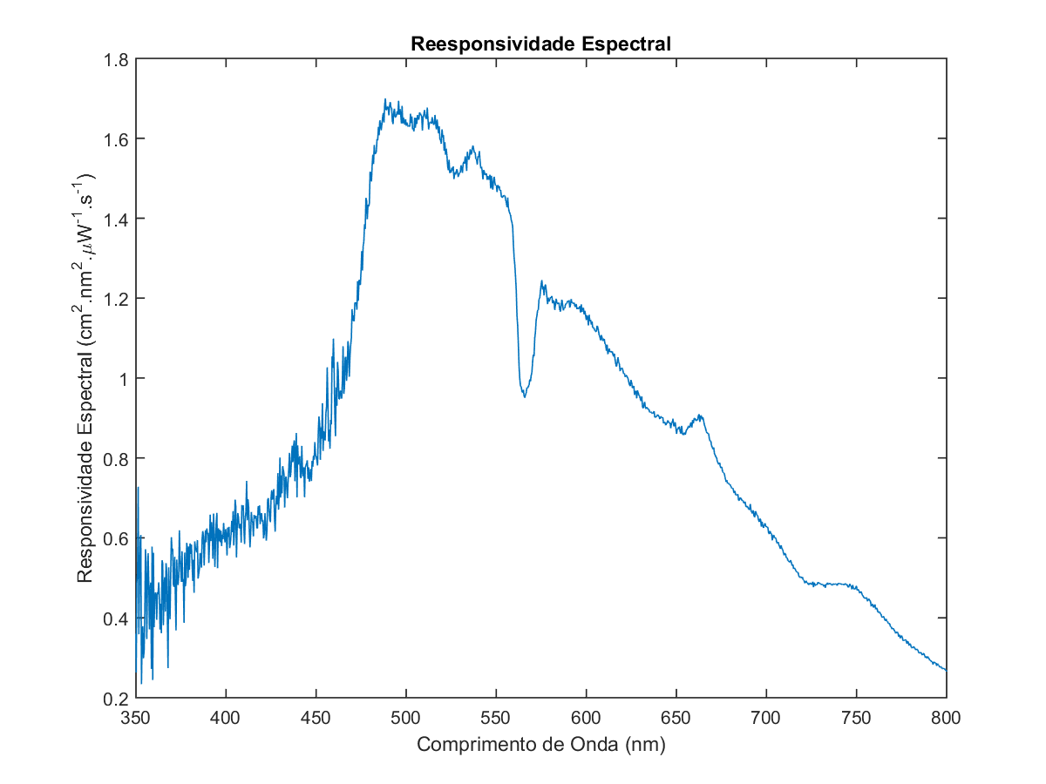
Calibração do Espectroradiômetro
Transformar espectrômetro em espectroradiômetro usando o espectro calibrado fornecido pelo fabricante da lâmpada;

Slide 7
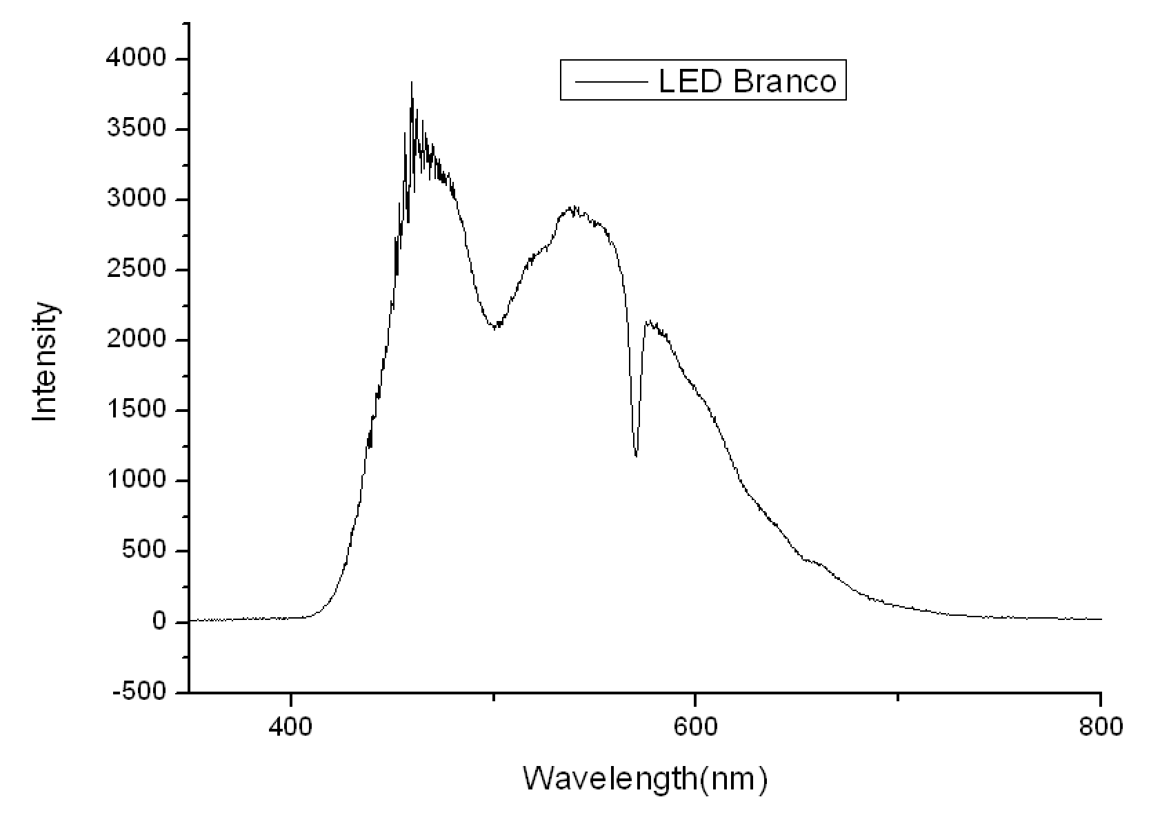
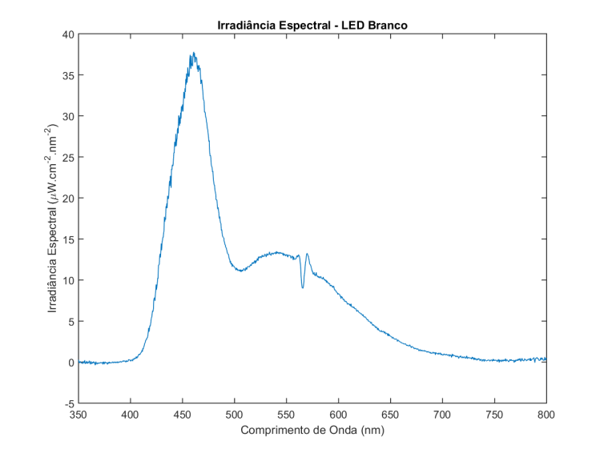
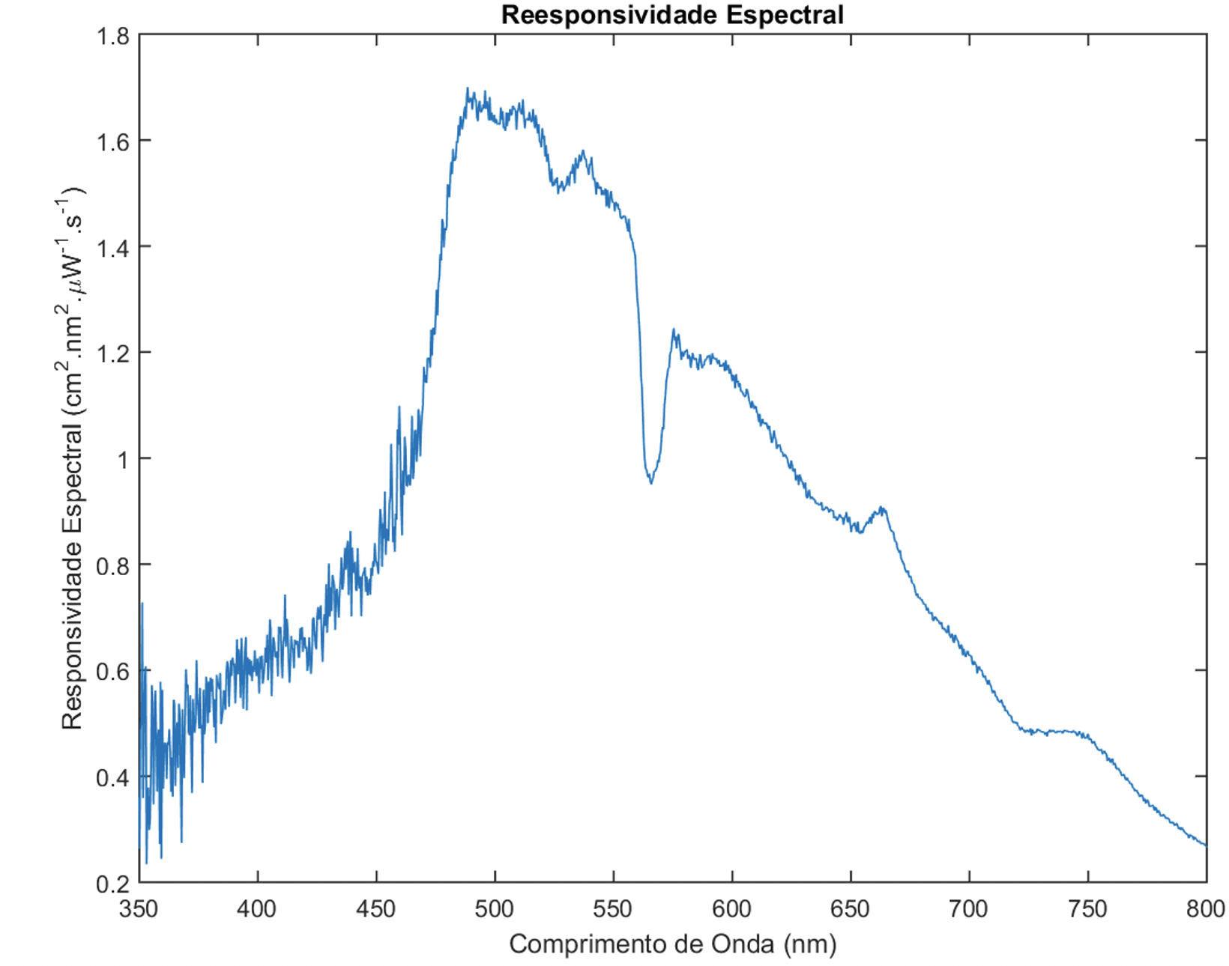
Calibração do Espectroradiômetro
Transformar espectrômetro em espectroradiômetro usando o espectro calibrado fornecido pelo fabricante da lâmpada;

Slide 8
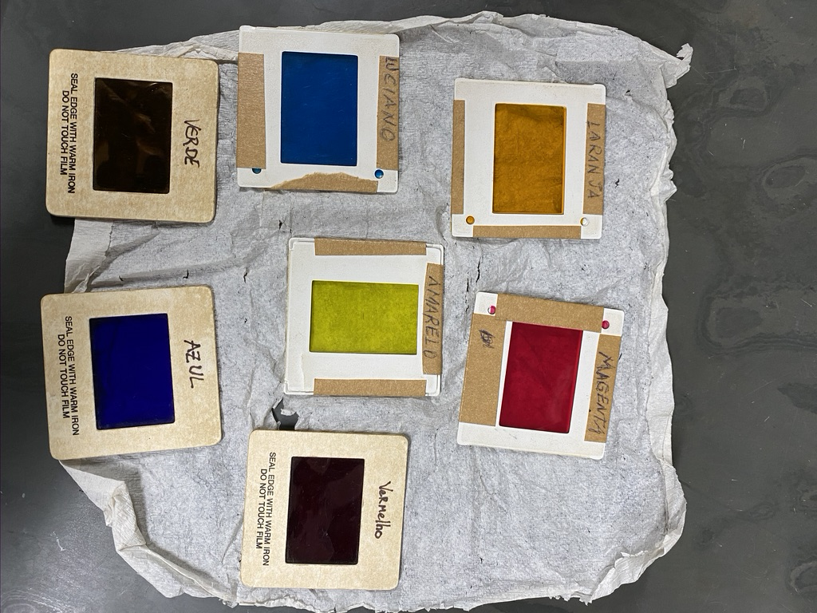
Transmissão de Filtros

Slide 9
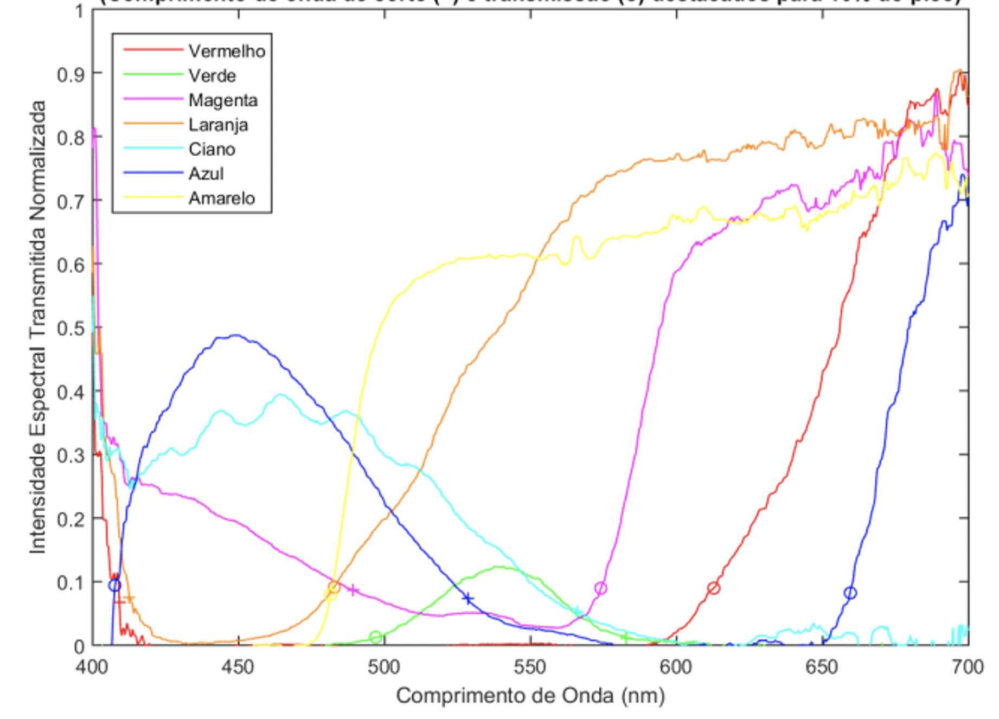
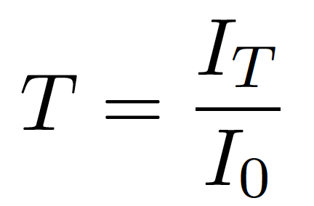
Transmissão de Filtros

Slide 10
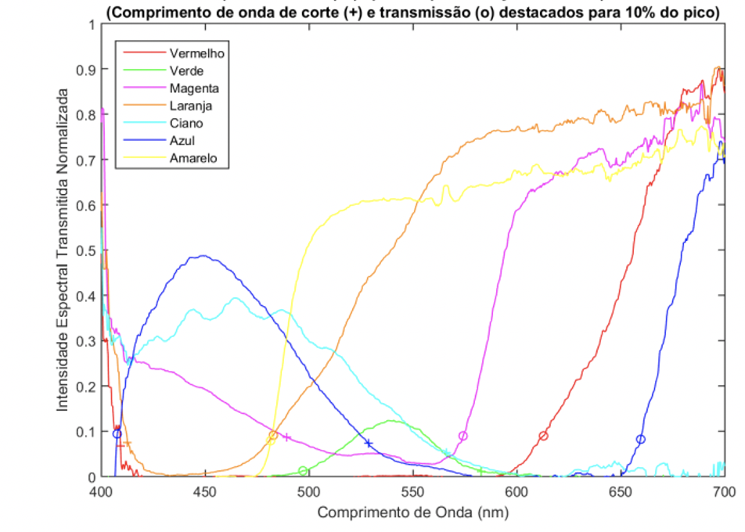
Transmissão de Filtros

Slide 11
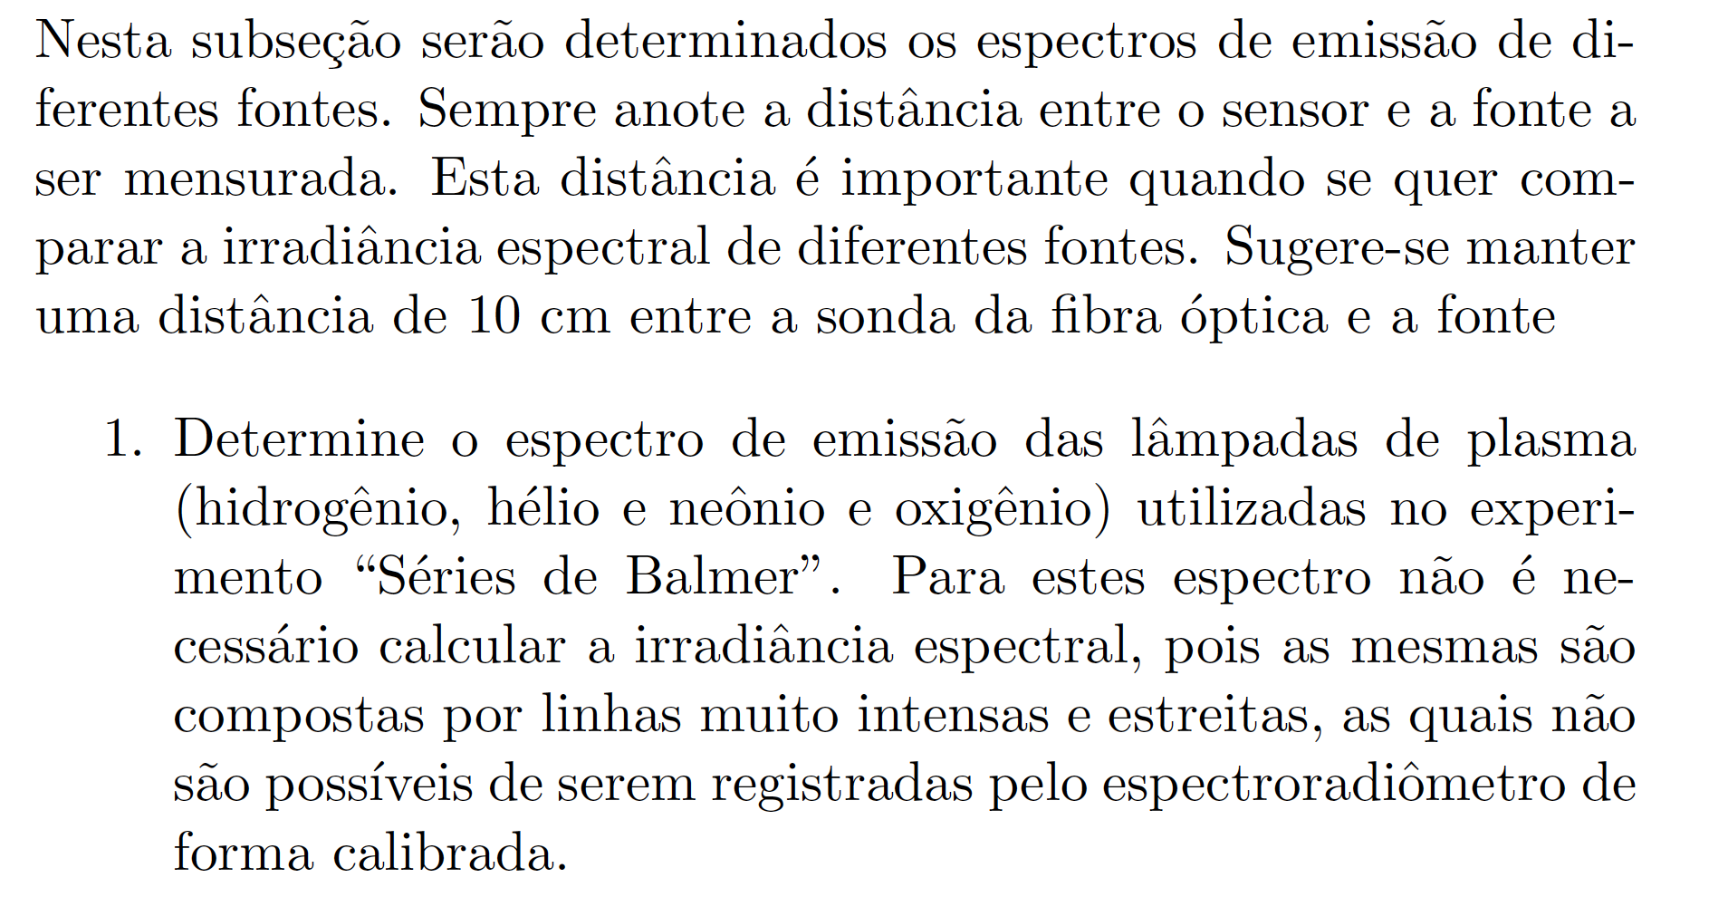
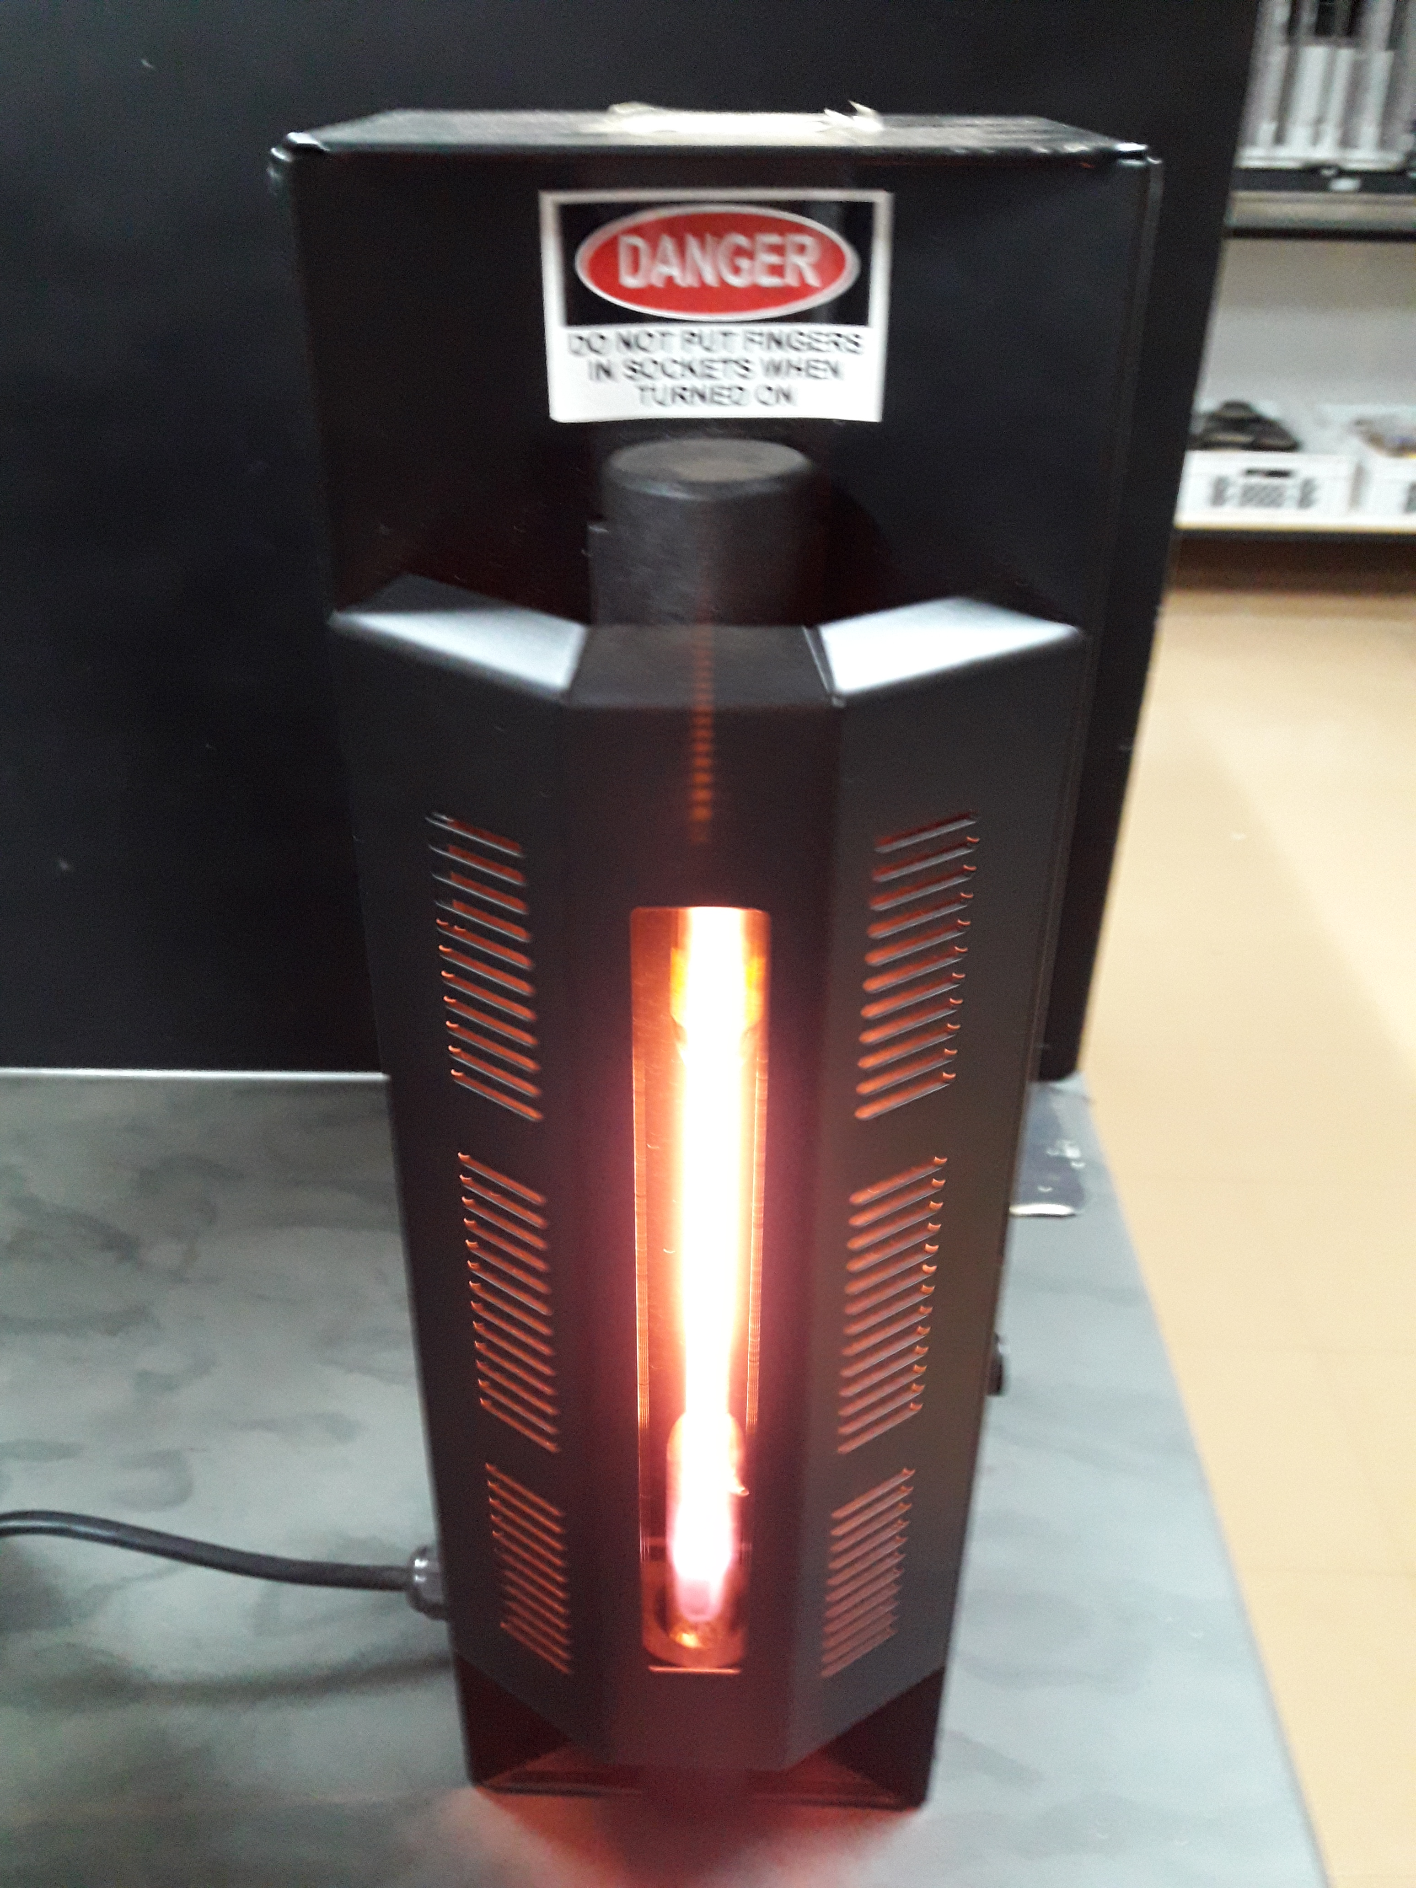
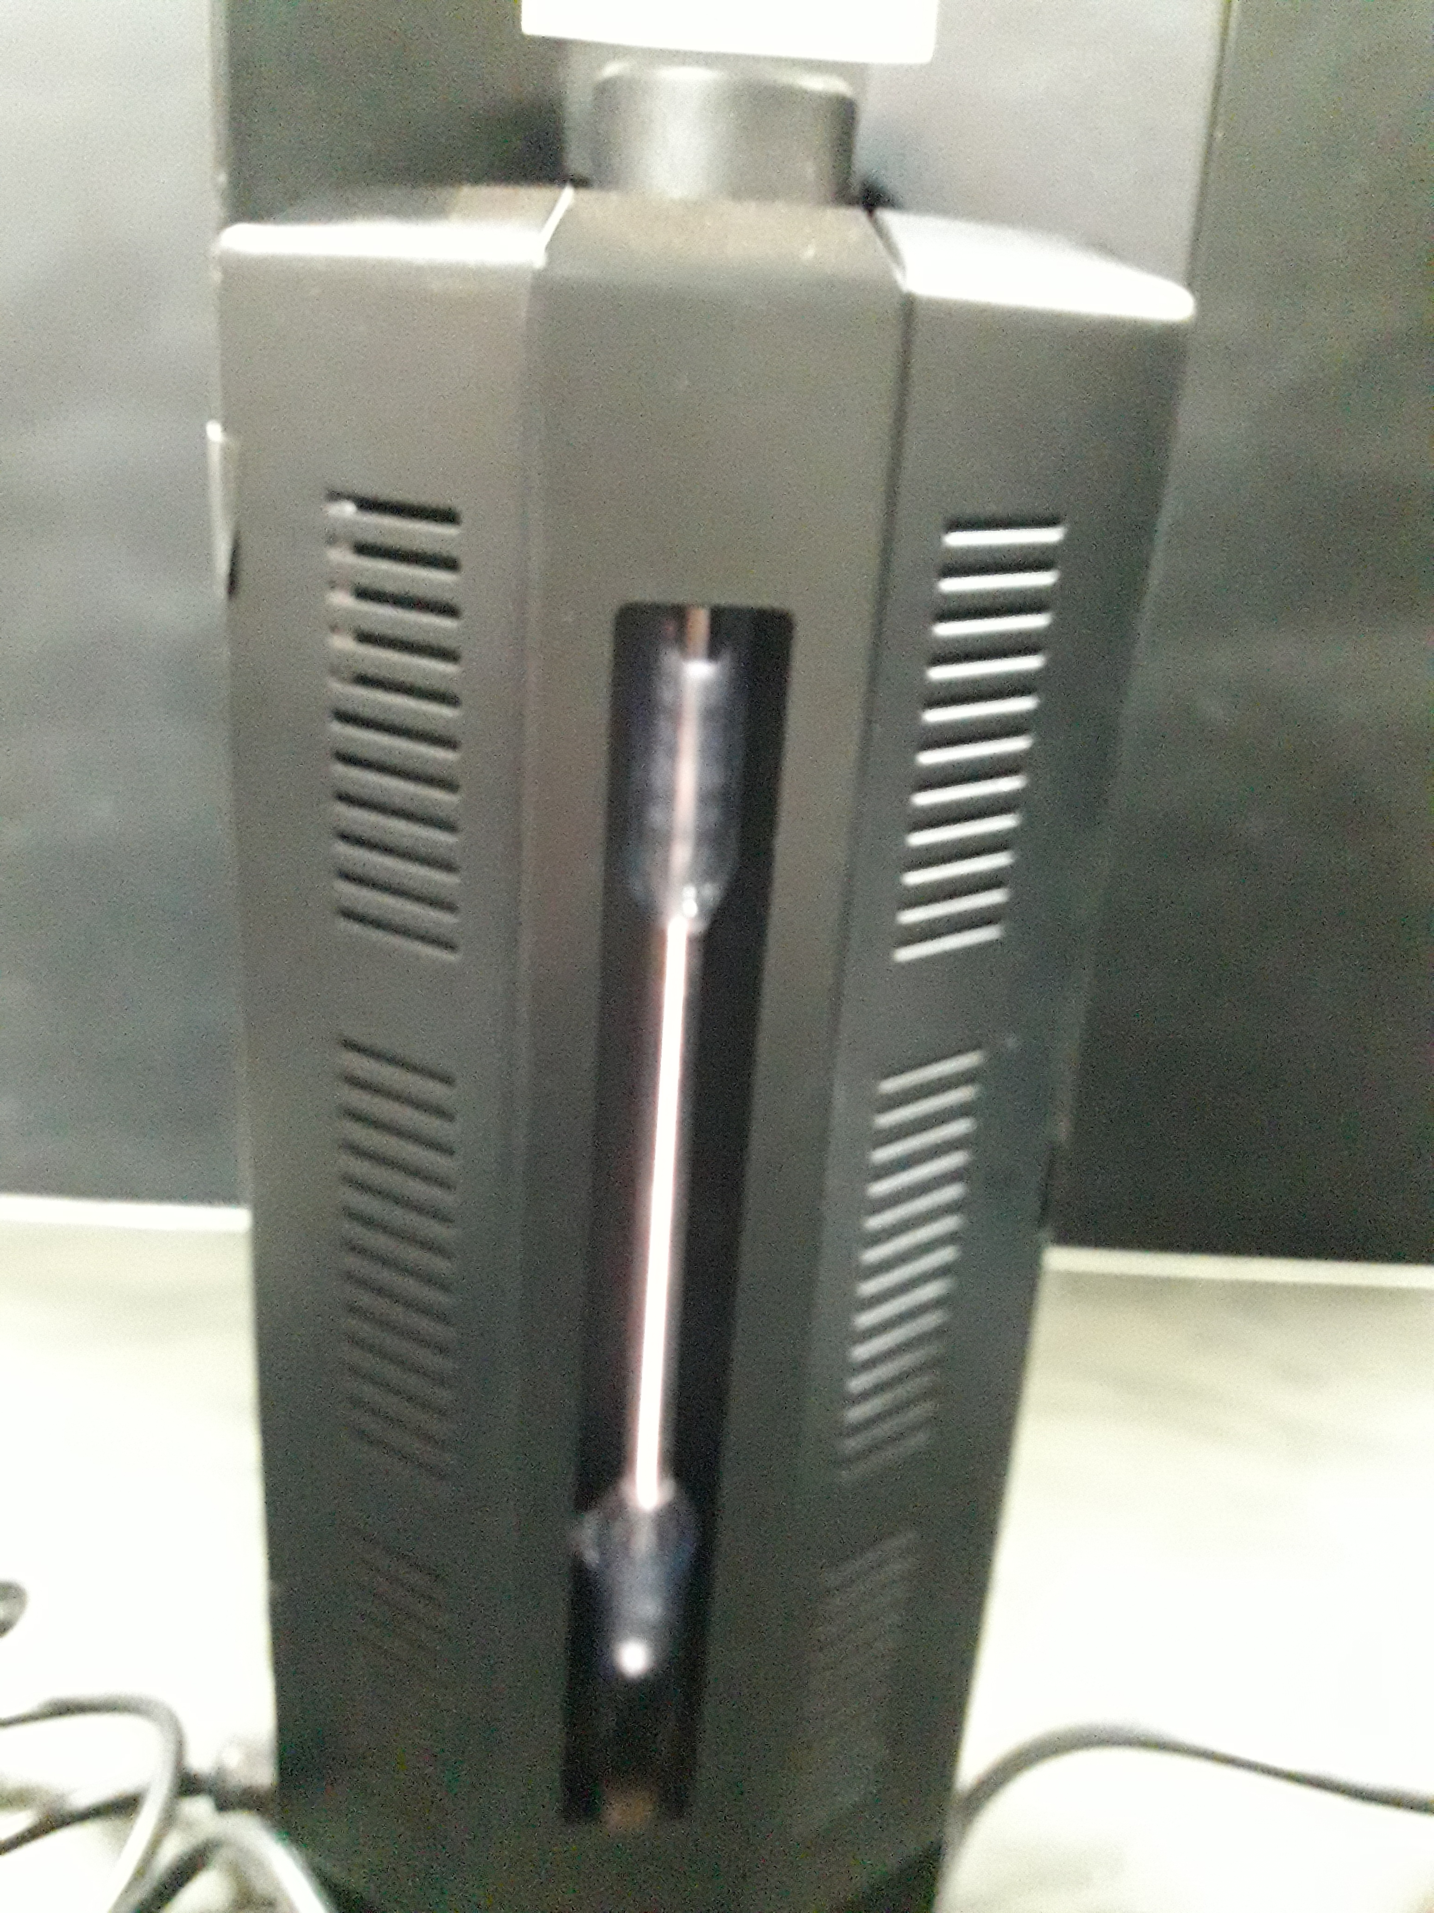
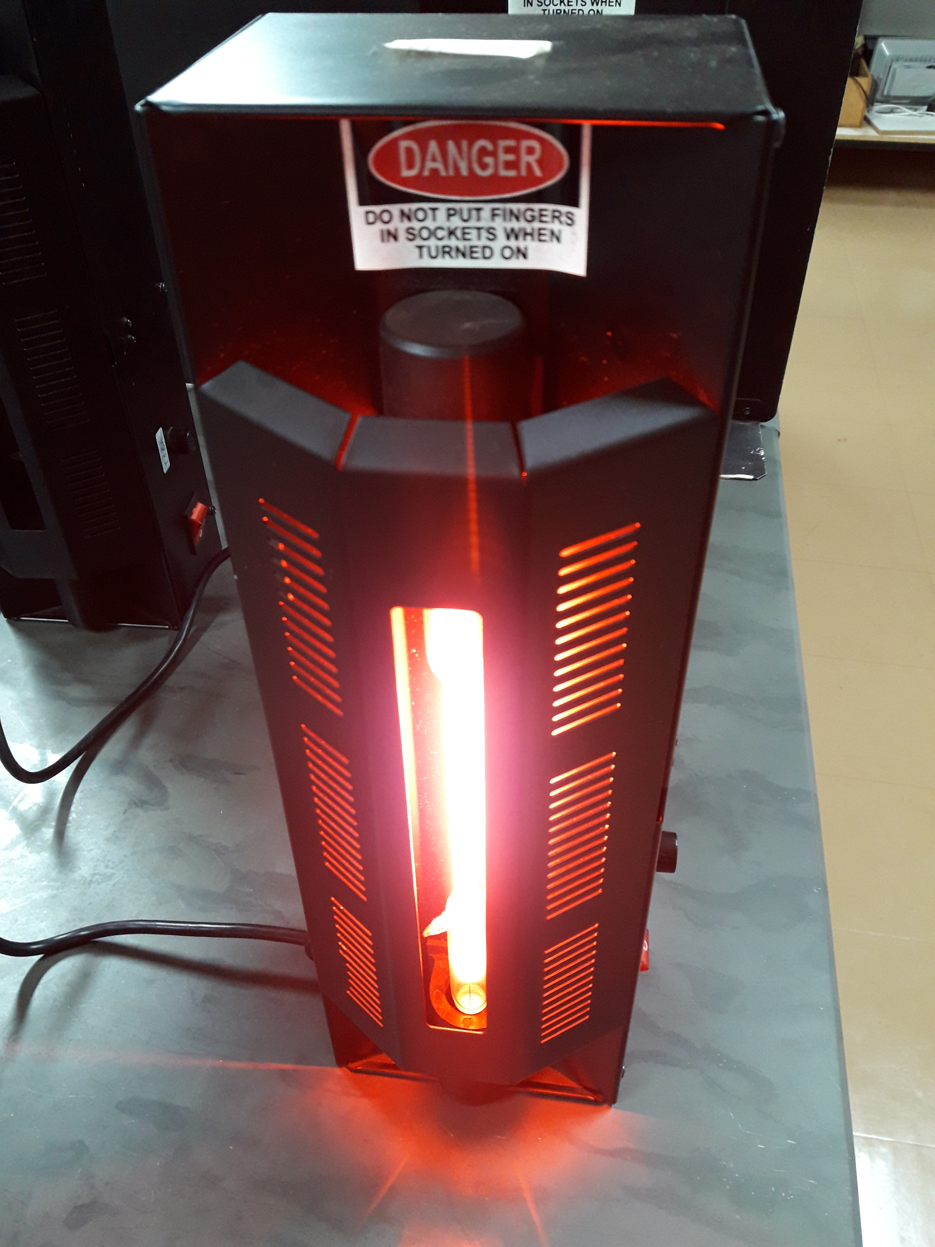
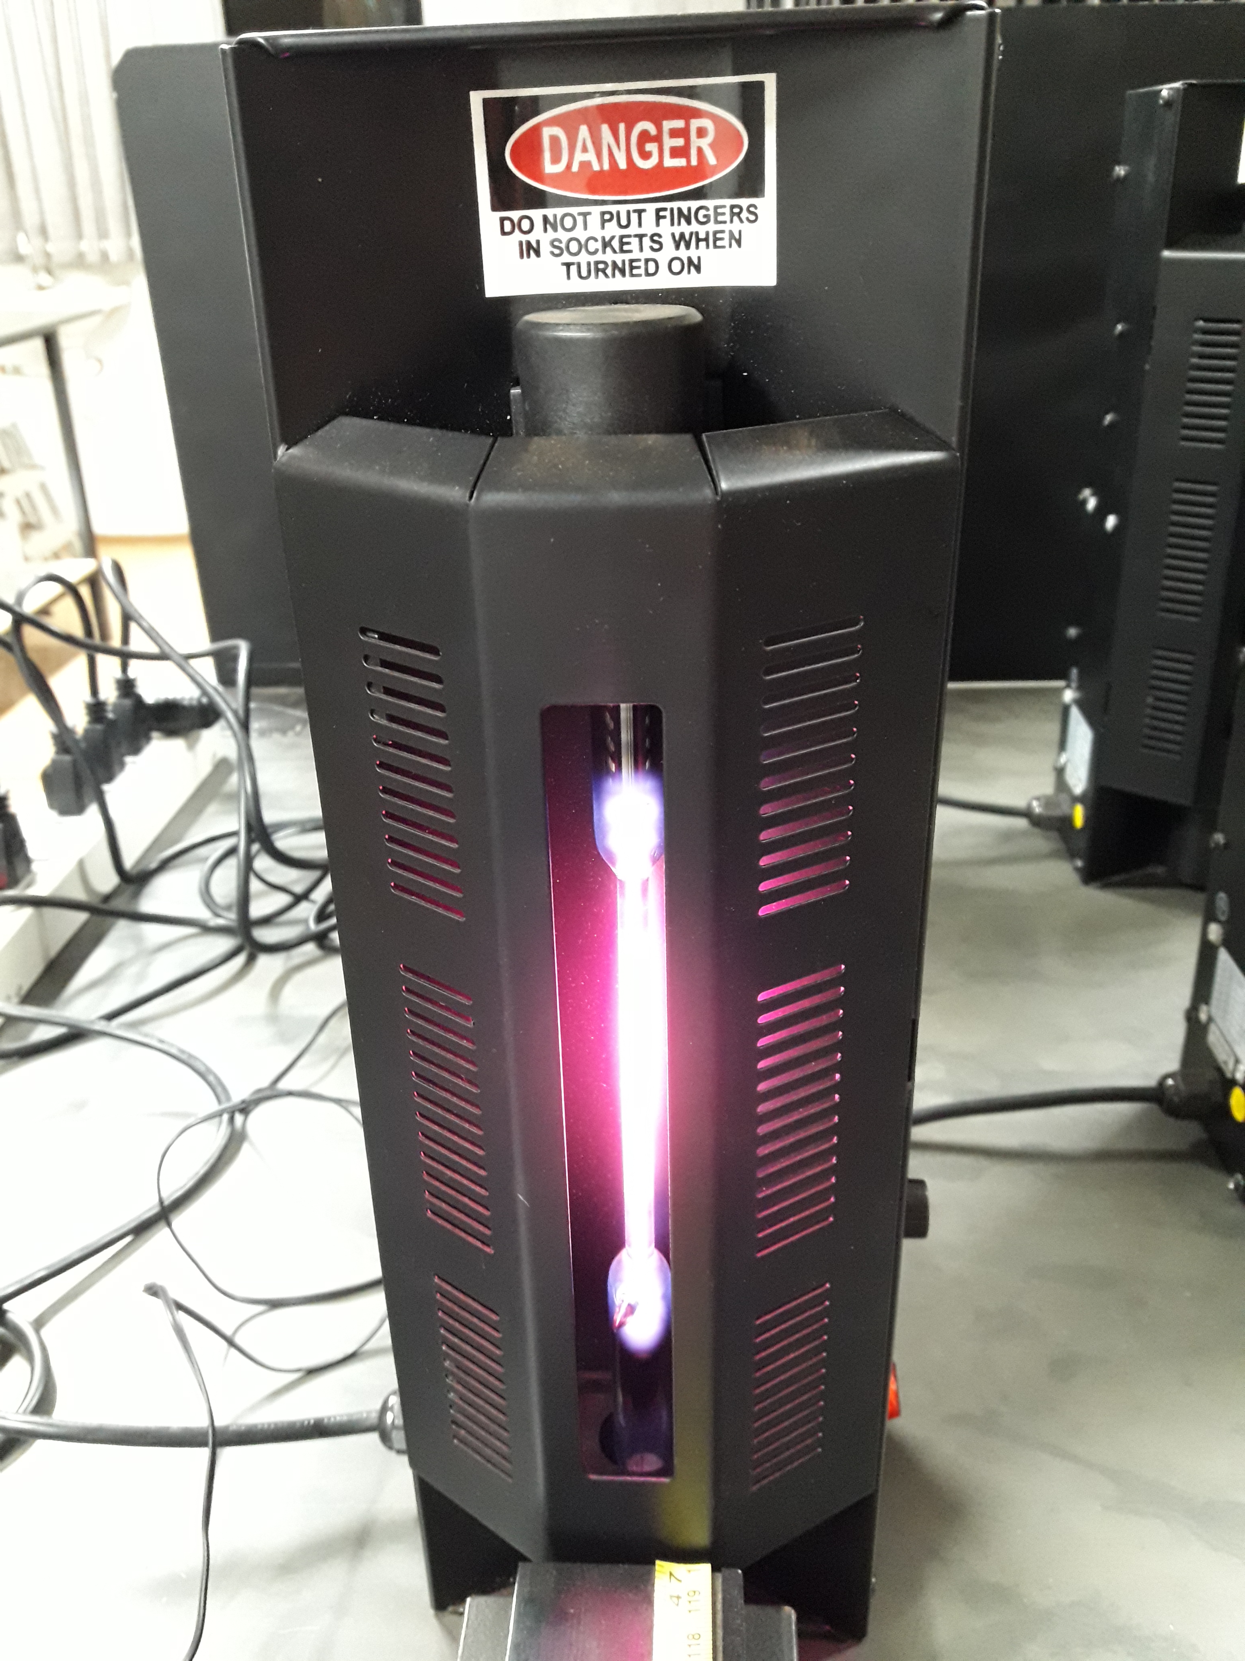
Espectros de Emissão

Slide 12
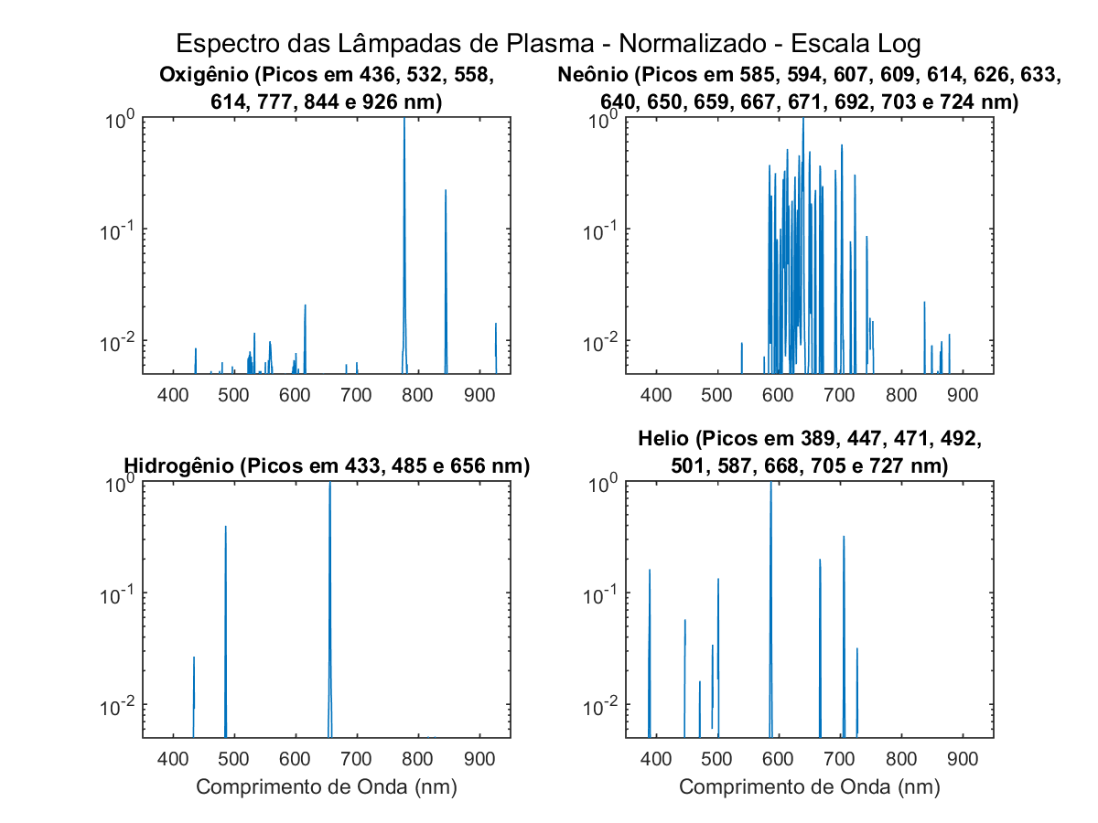
Espectros de Emissão

Slide 13
Espectros de Emissão

Slide 14
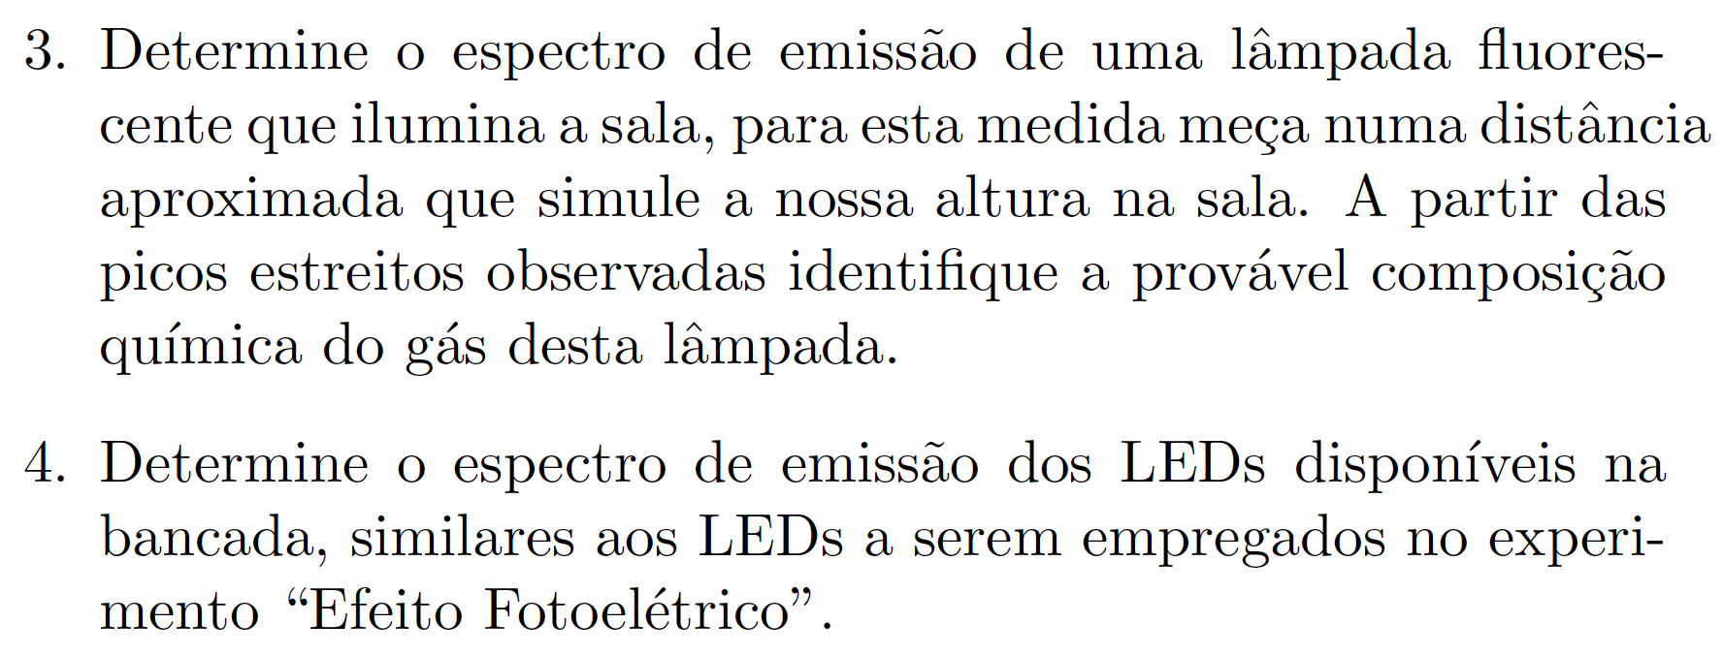
Espectros de Emissão

Slide 15
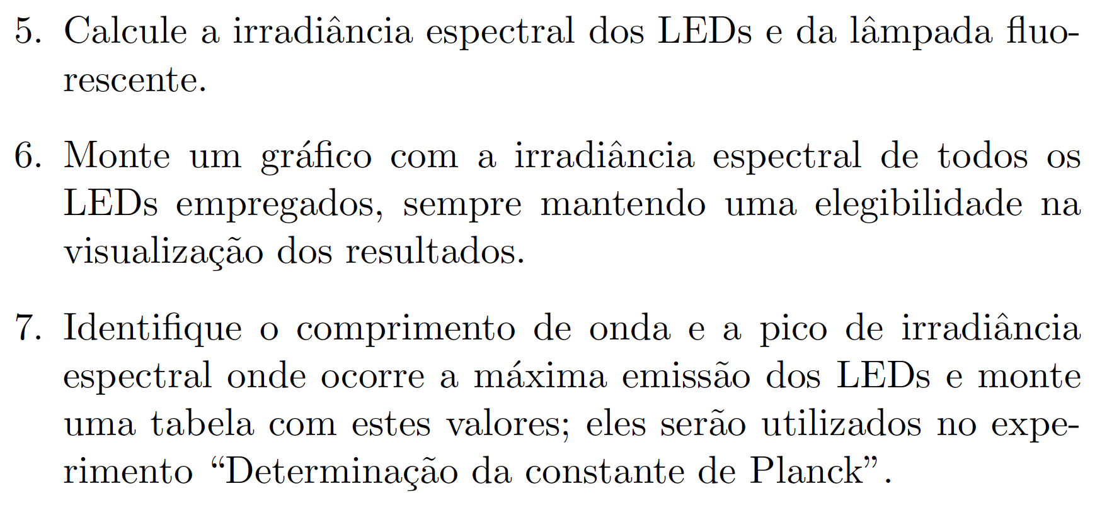
Espectros de Emissão

Slide 16
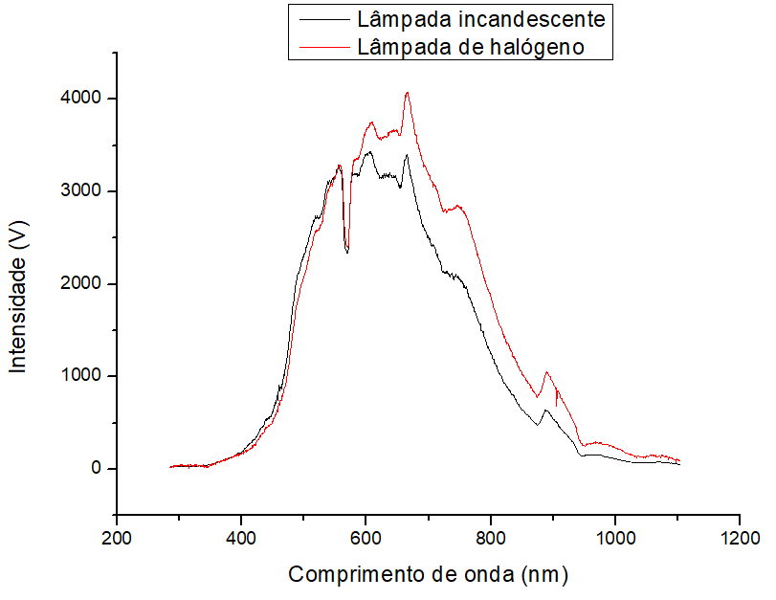
Espectros de Emissão

Slide 17
Espectros de Emissão

Slide 18
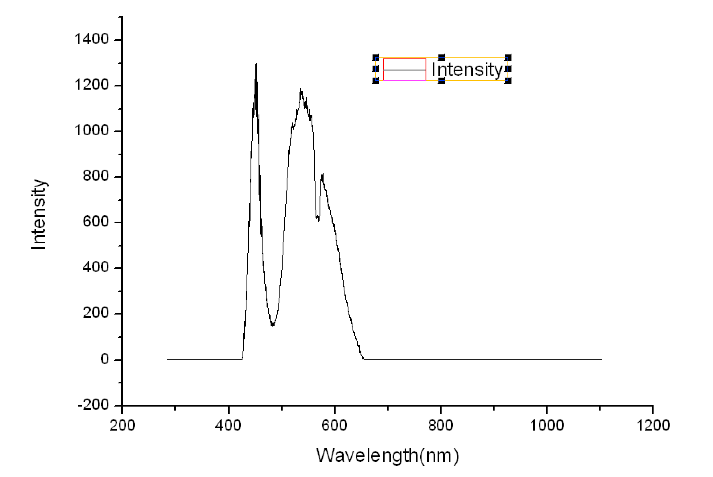
Espectros de Emissão

Slide 19
Espectros de Emissão

Slide 20
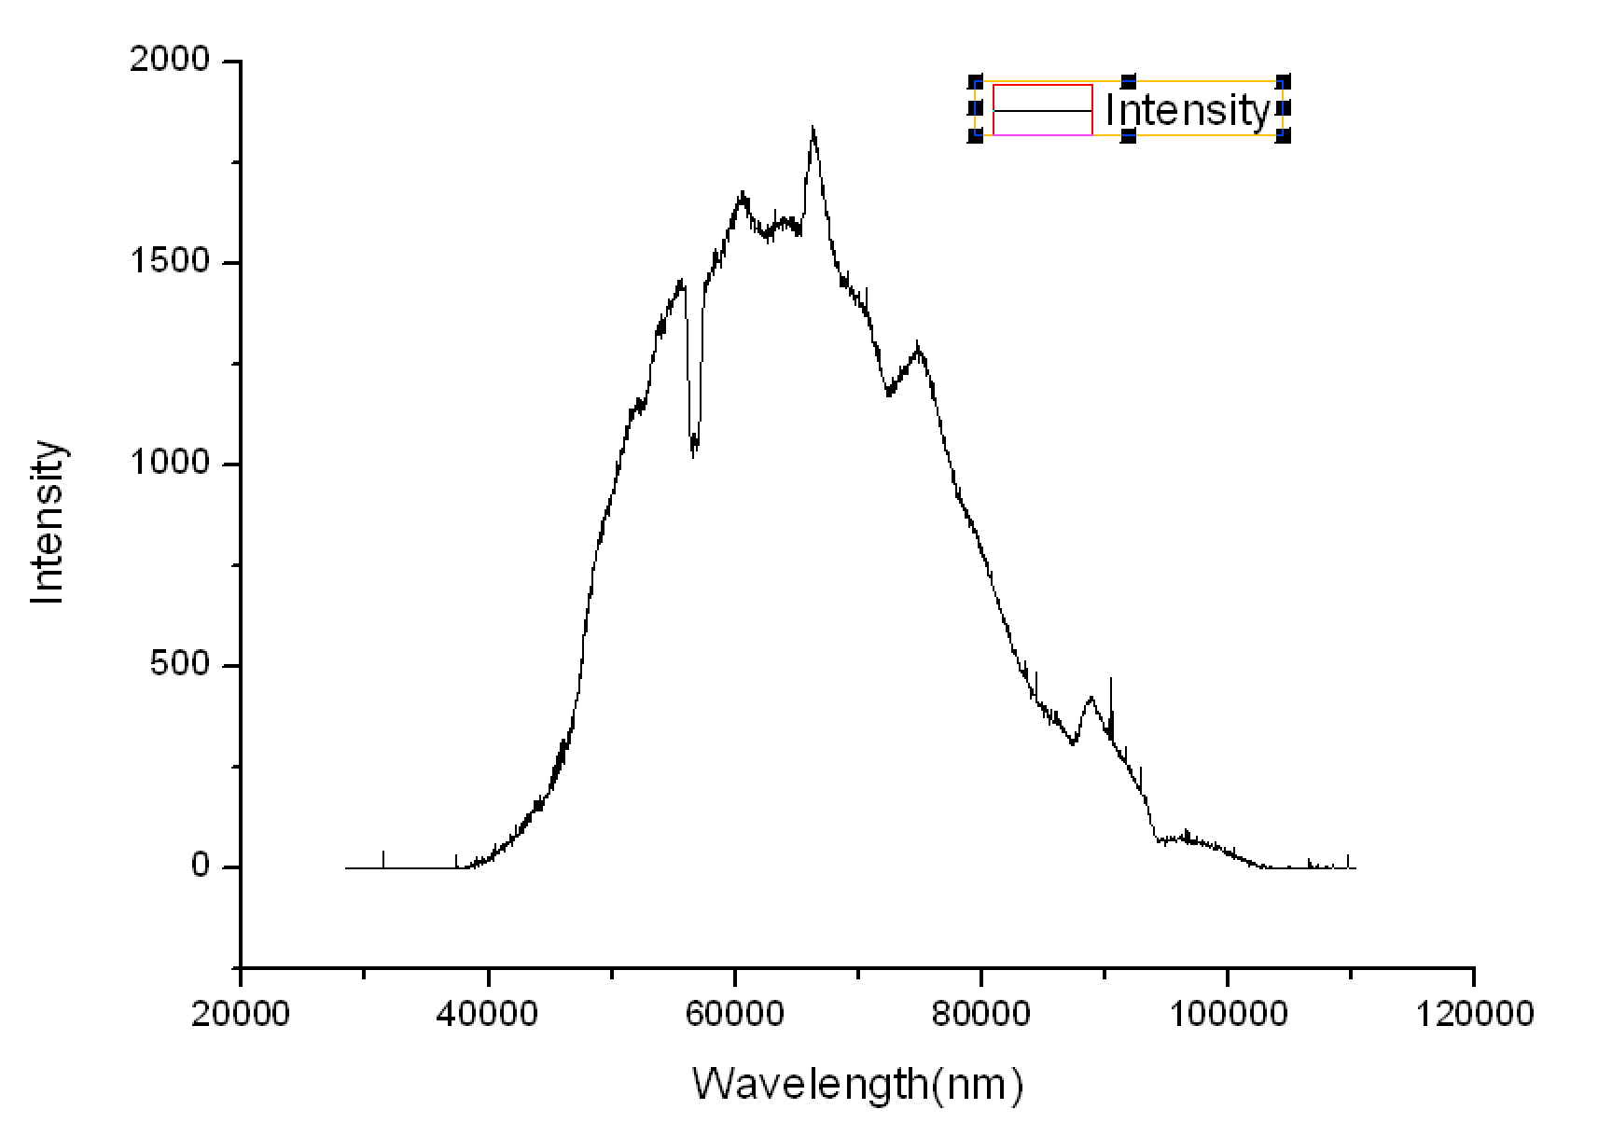
Halógena 500 ms

